Slide 1

SPECIFICATION
Data flow
External
Municipality
Promotor
Administrative
Managers
POI
Events
Events
Readers
Researchers
Gazetteers
Incidents
Articles
Dashboard
Publically available
Publisher
Content
Journalists
Analysts

Slide 2
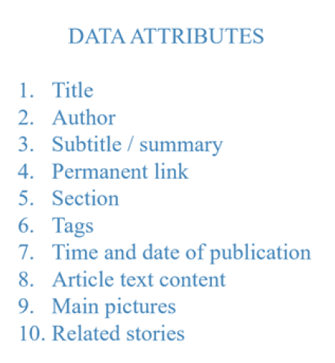
METODOLOGIA DE IMPLEMENTAÇÃO
Análise e especificação detalhada
story_relations
story_id
story_id
Attribute key
Critical priority
High priority
Low priority
Tool defined
caop
*caop_id
caop_geom
caop_title
poi_link
instance
*instance_id
story_id
t_begin
t_end
place_type
place_id
story
*story_id
title
picture_link
summary
contents
web_link
publish_datetime
authorship
incident_id
author_id
author
*author_id
author_name
Gazetteer
employment
author_id
publisher_id
theming
incident_id
theme_id
theme
*theme_id
theme_name
abspot
*abspot_id
abspot_geom
abspot_title
abspot_desc
poi
*poi_id
poi_geom
poi_name
poi_description
poi_address
poi_link
sectioning
incident_id
section_id
section
*section_id
section_name
story_typing
story_id
type_id
publishing
incident_id
publisher_id
publisher
*publisher_id
publisher_name
publish_site
publish_description
type
*type_id
type_name
type_description
Notes:
A figura mostra um modelo potencial de dados para o projeto das notícias espaciais, com contribuição das fontes variáveis (o Público e as partes interessadas). Ainda precisa incluir a forma de transformar os fluxos de dados brutos de forma útil.

Slide 3



SPECIFICATION
Input UI
Define a New Story
+
X
Title
Add photos
Associate place
OR
Summary
Define an area
Choose a place
+
Add themes
Search
Contents
+
Define times
New name
+
Associate place
Associate a specific time?
Choose a date
Choose a time
+
Associate other articles
+
Choose an author
Save

Slide 4
SPECIFICATION
Development Tools
Desktop environment | QGIS
Spatial database | PostGIS / PostgreSQL
Map server | GeoServer
Client libraries | MapBox
Languages | Python
Data sources | OpenStreetMap, CAOP18, gazeteers, e outros POIs, endereços, etc.
Notícias
Destaque
P2
Local
Fugas
Ípsilon
Lisboa
Desporto
P3
Cultura
Ímpar

Slide 5
METODOLOGIA DE IMPLEMENTAÇÃO
Implementação e manutenção
Sistema existente
Confiança
Sistema novo

Slide 6
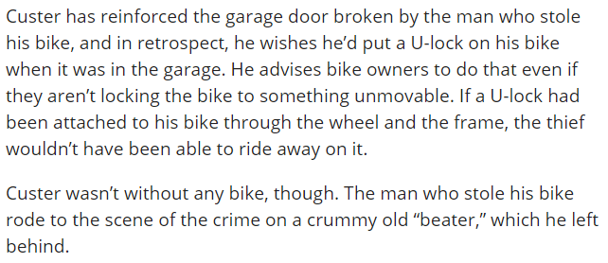

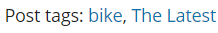
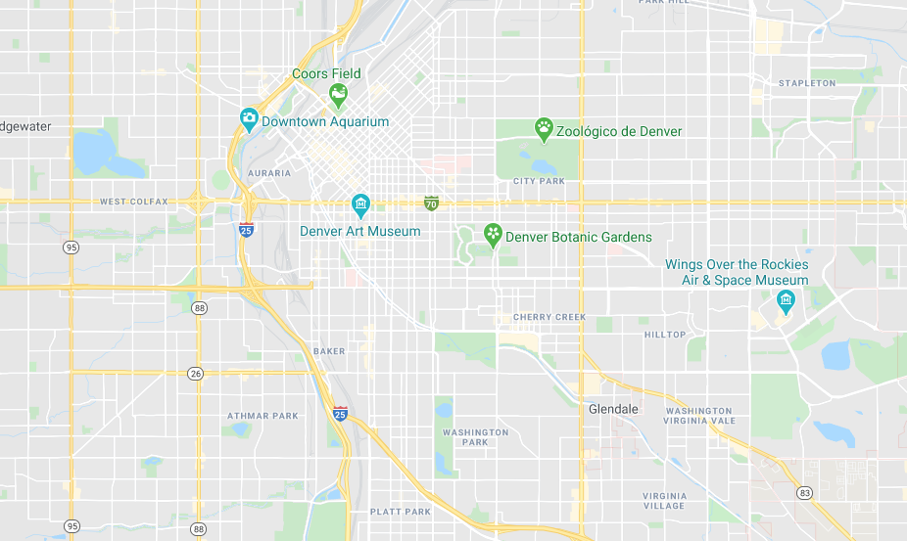
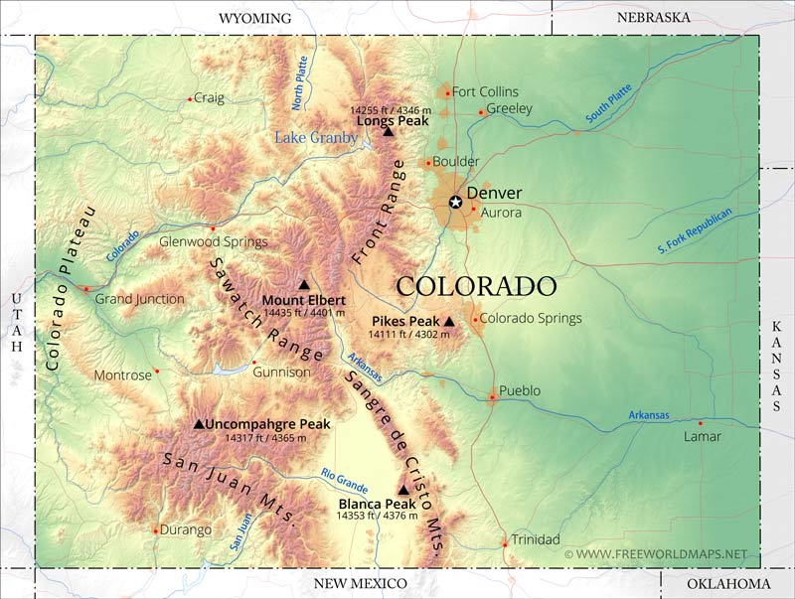

SPECIFICATIONS
Context Layout
MORE NEARBY
Search the map

Slide 7


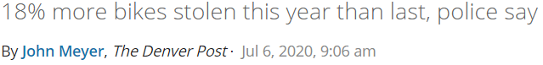

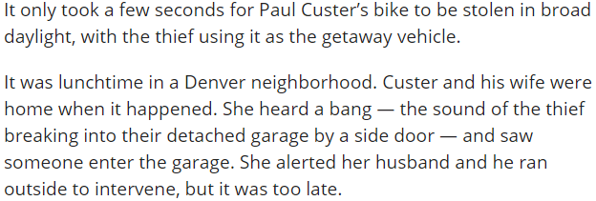
SPECIFICATIONS
Search UI
RESULTS
SEARCH THE MAP
13 out of 265
+ Date published
+ Date of action
+ Author
+ Section
+ Tags
+ Keywords
- Location
Search
Draw
Clear
Go to Article
Switch to List
Export Results
Save Results
Build Dashboard

Slide 8
SPECIFICATIONS
Publisher proivded data attributes
DATA ATTRIBUTES
Title
Author
Subtitle / summary
Permanent link
Section
Tags
Time and date of publication
Article text content
Main pictures
Related stories

Slide 9

Rádio Universidade do Minhio (RUM)
https://www.rum.pt/news/categories/regional

Slide 10
SPECIFICATIONS
Context Layout
MORE NEARBY
Search the map
Notes:
Single news story relative results. HERE is the article you’re Reading and here are stories that happened nearby

Slide 11
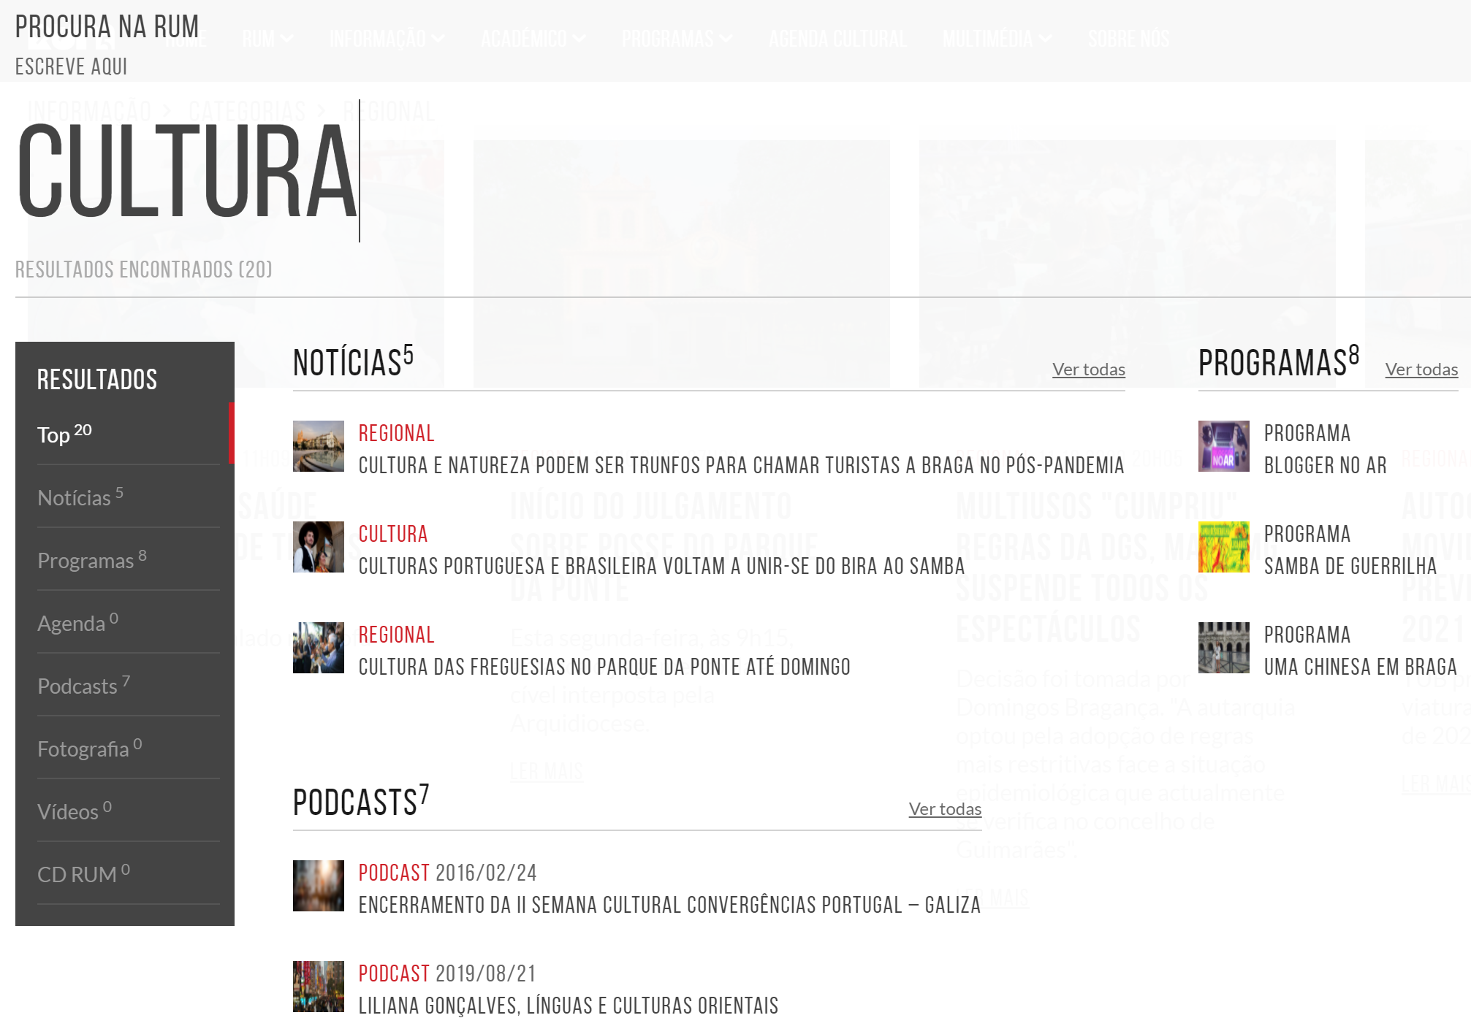
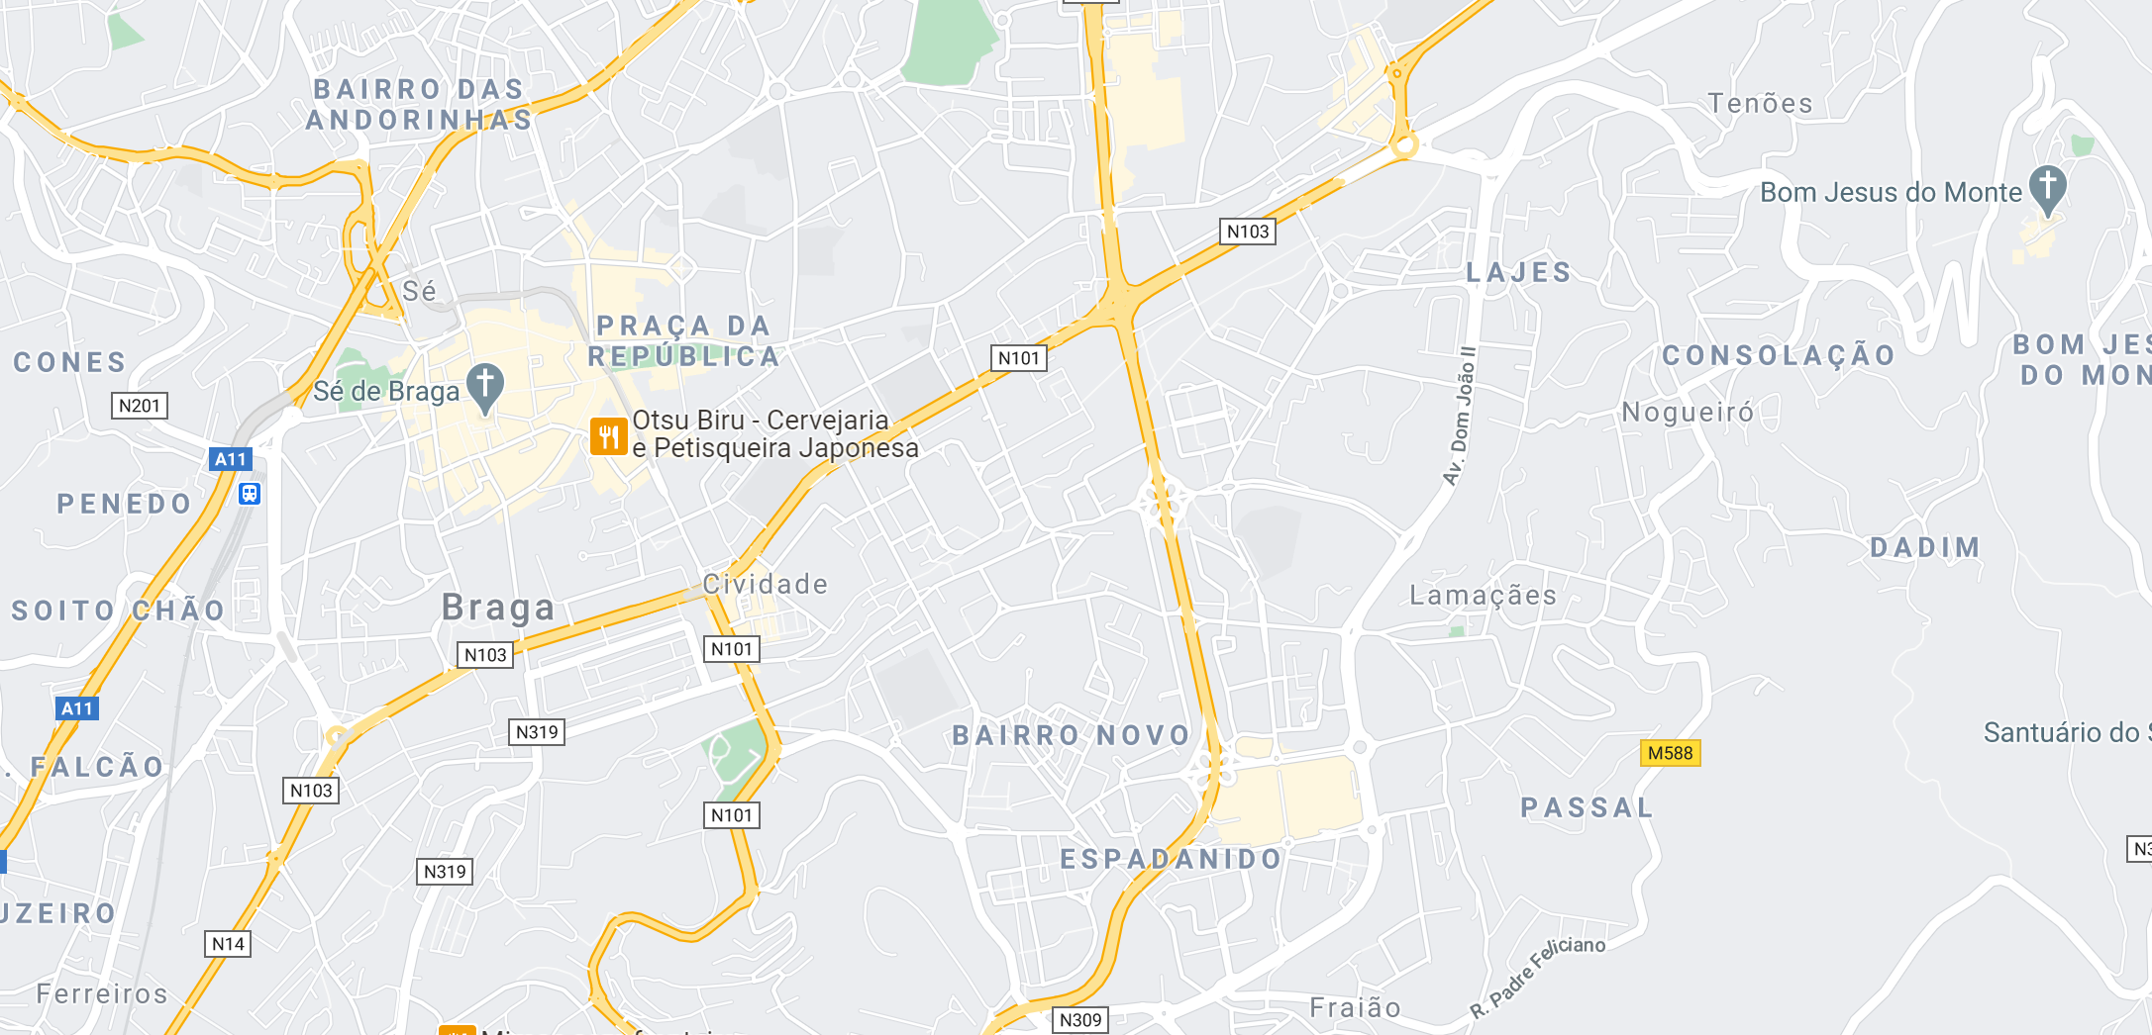
SPECIFICATIONS
Search UI
PESQUISAR A MAPA
+ DATA DA PUBLICAÇÂO
+ DATA DOS CONTEÚDOS
+ AUTOR
+ CATEGORIAS
+ TAGS
+ PALAVRAS CHAVES
- LOCALIZAÇÃO
PESQUISAR
DESENHAR
Limpar
Exportar os resultados
Seguir os resultados
Criar o dashboard

Slide 12
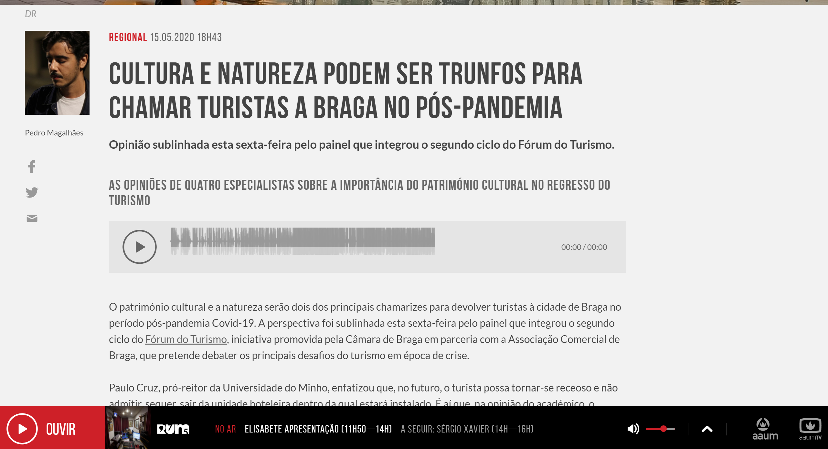
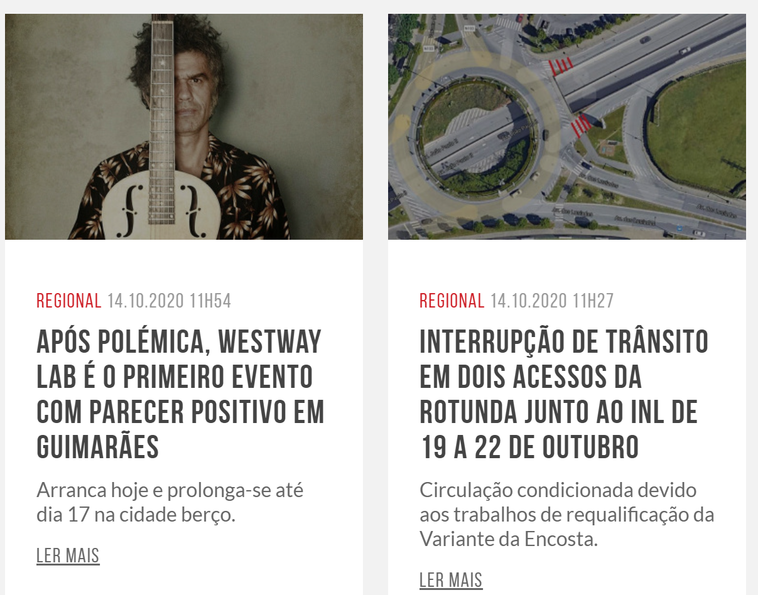
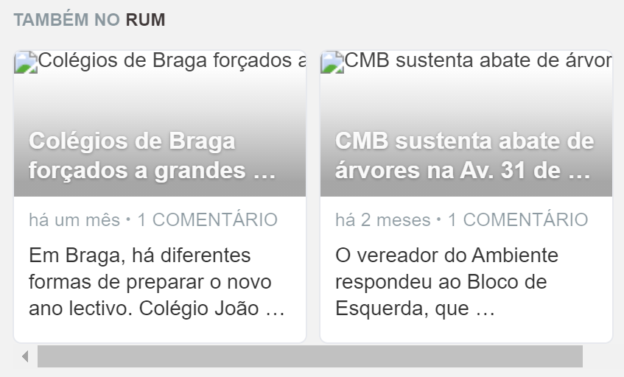
SPECIFICATIONS
Search UI
ESTÁ A ACONTAÇER AQUI
Pesquisar a mapa
TAMBÉM ACONTACEREM PERTO

Slide 13
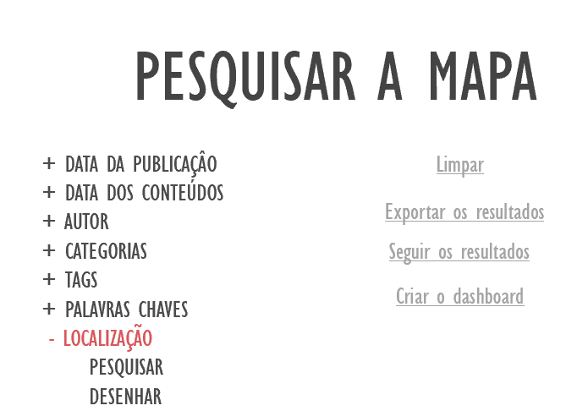
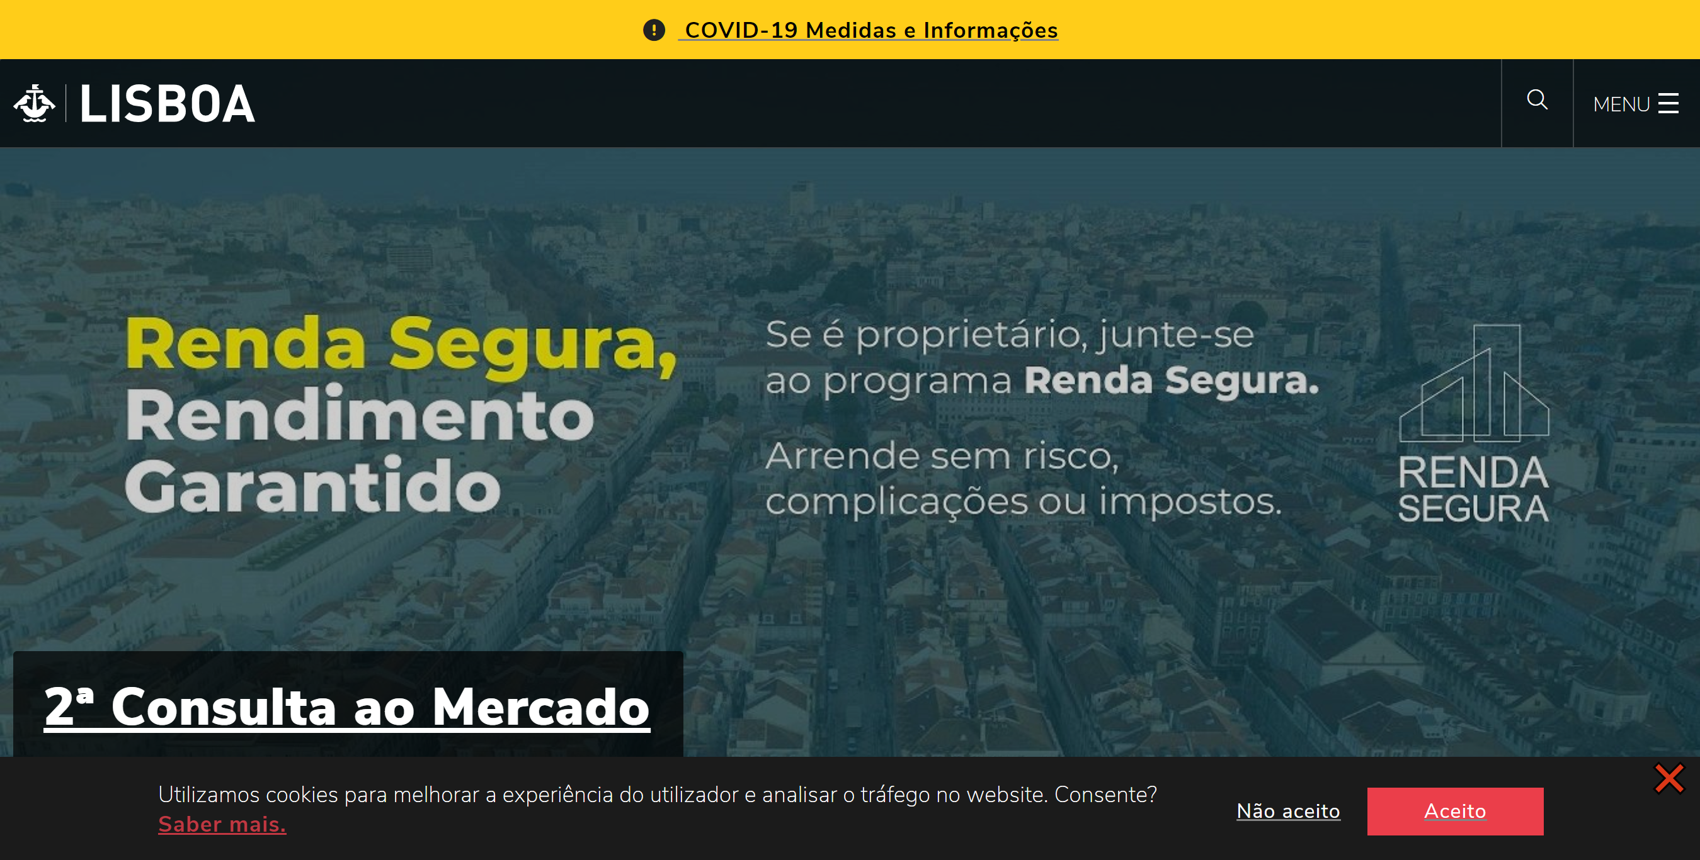
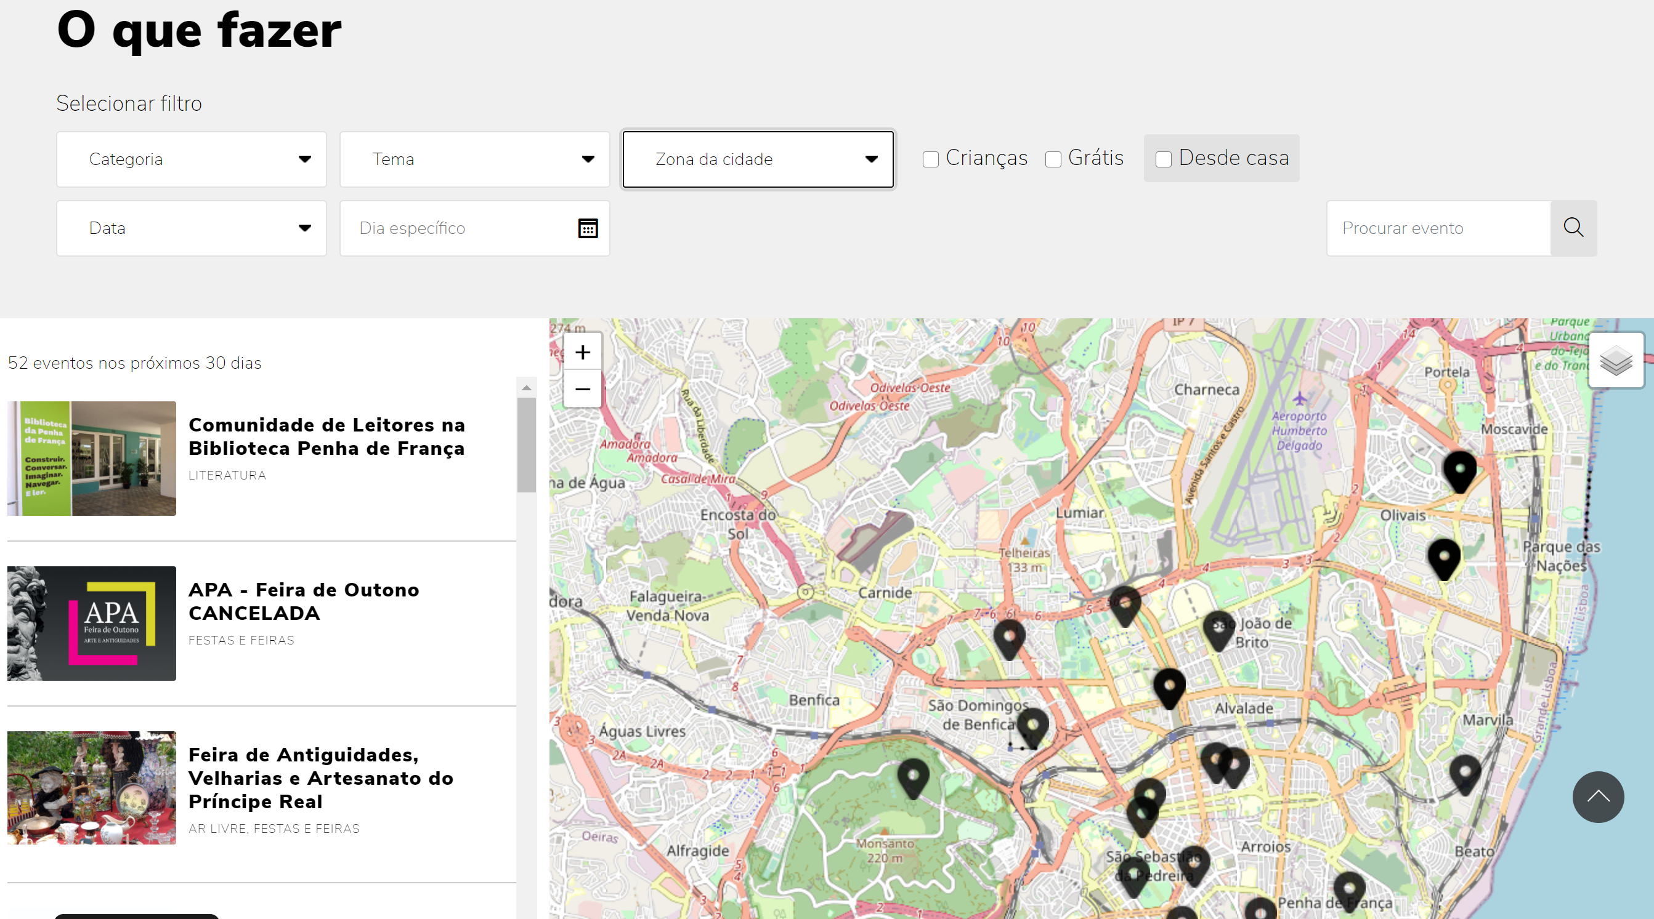
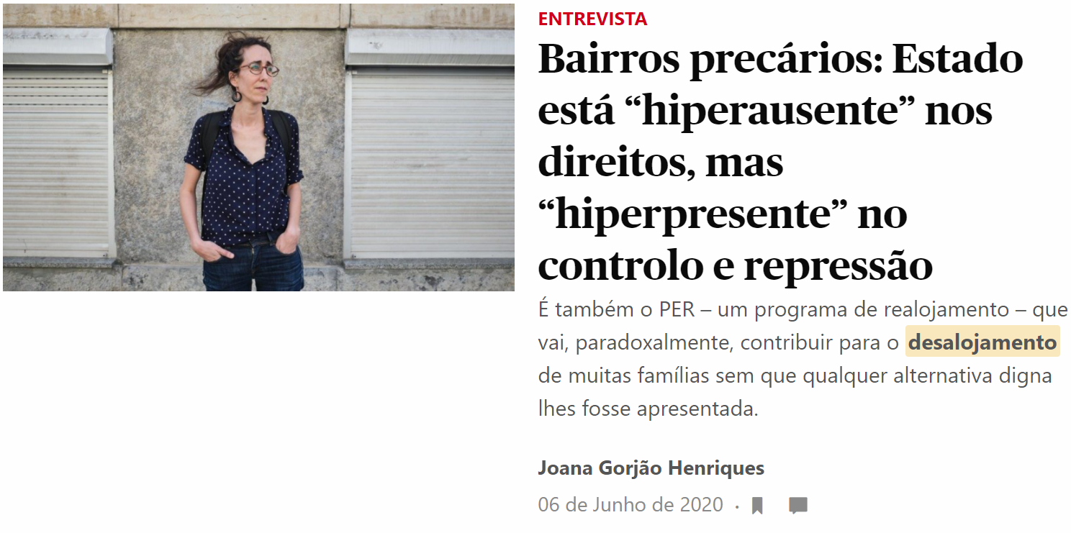

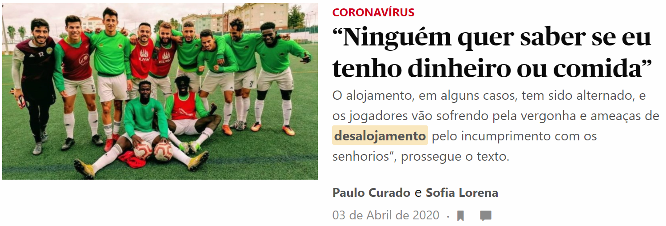

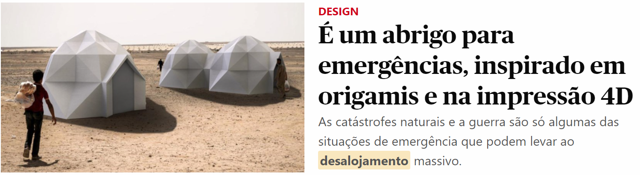
SPECIFICATIONS
Dashboard
1
3
4
Pesquisar
LX_desalojamento
ALV_gentrificação
Rota_de_trânsito
Todas
PALAVRAS CHAVES
TÓPICO
CATEGORIAS
LOCALIZAÇÃO
DATA DOS CONTEUDOS
ESTADO
AUTOR
DATA DE PUBLICAÇÃ
Desalojamento
465
Pobreza
Segurança social
Questões sociais
Marcelo Revelo…
Coronavírus
143
Desporto
Local
Cultura
322
Limite 1
Limite 2
Alvalade
Alcântara
354
27/03/2015 – 02/06/2017
106
Novo
Existe
Passado
Futuro
465
Paulo Curado
Sofia Lorena
Susana A. Oliveira
Mariana Correia Pinto
465
27/03/2015 - atu
01/01/2007 – 31/
231
52 eventos procurados
06 junho 2020
03 abril 2020
07 dezembro 2019

Slide 14
SPECIFICATIONS
Context Layout
Title | Inst date (s) | Location (s) | Section | Tags | Author | Pub date | Publisher | URL
Title 1
Title 2
Title 3
SEARCH THE MAP
+ Date published
+ Date of action
+ Author
+ Publisher
+ Section
+ Tags
+ Keywords
- Location
Search
Draw

Slide 15
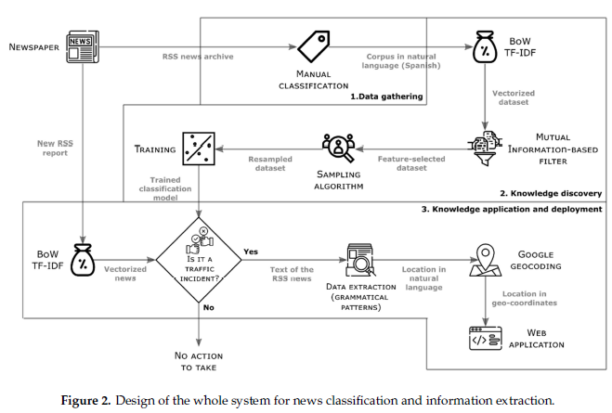
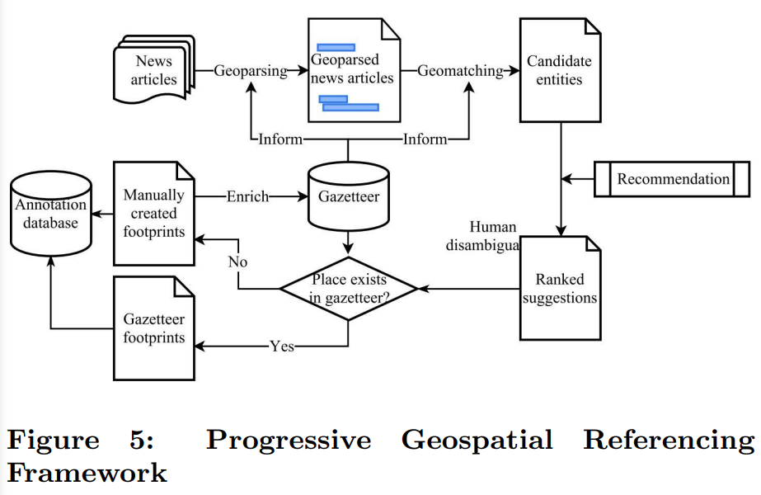
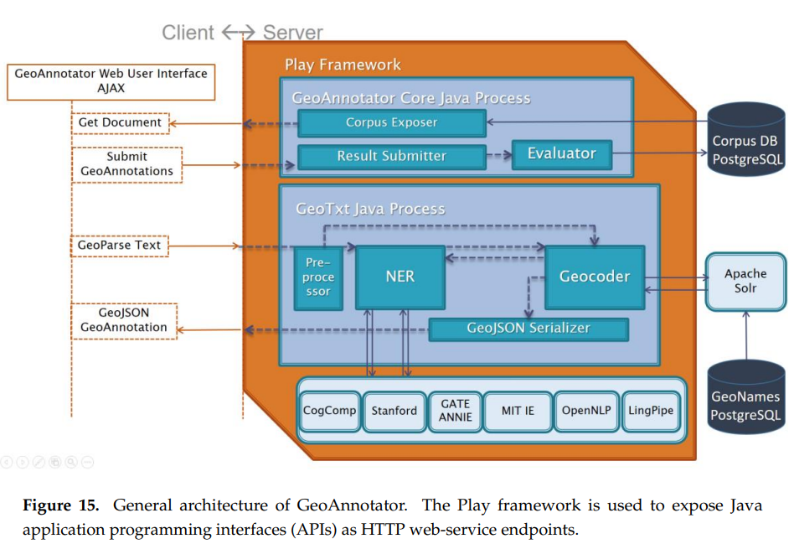
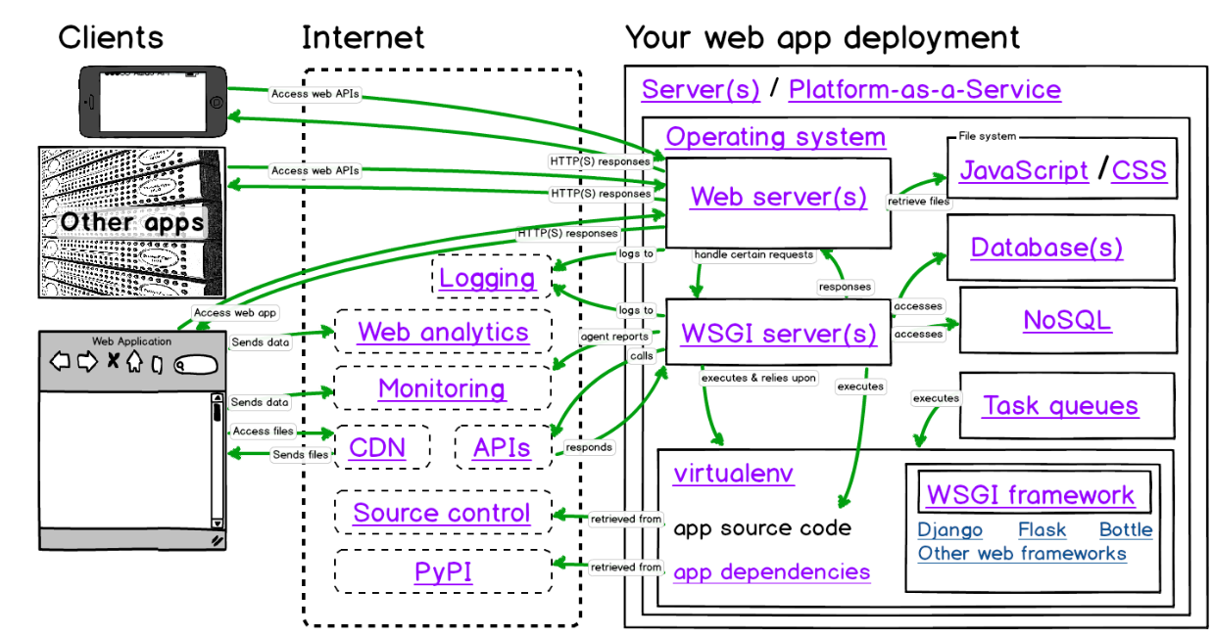
System design
Publication
Journalist
Archive data
Content
Manual classification
Corpus
Geo-referencing
Backoff plugin
Georeferenced content
Georeferenced
corpus
GeoSpatial database
1
Web application
GeoContext Publication
2
Visualization/
filtering
3
4
Dashboards

Slide 16
METODOLOGIA DE IMPLEMENTAÇÃO
Análise e especificação detalhada
Attribute key
Critical
Recommended
External
Tool defined
egazetteer
*egaz_id
original_id
source
type
name
geom
story
*story_id
publisher_id
title
summary
author
web_link
publish_date
publication
section
type
tag
instance
*instance_id
story_id
place_id
t_begin
t_end
t_type
t_desc
place_type
Gazetteer
ugazetteeer
*place_id
place_name
geom
publisher_id
User
*user_id
user_name
password
affiliation
Notes:
A figura mostra um modelo potencial de dados para o projeto das notícias espaciais, com contribuição das fontes variáveis (o Público e as partes interessadas). Ainda precisa incluir a forma de transformar os fluxos de dados brutos de forma útil.

Slide 17
